Slide 1
Zabezpečenie bezdrôtových komunikačných sietí v inteligentných domácnostiach proti kybernetickým útokom
Bc. Lukáš Doubravský
Notes:
Komisia č. 6s-SI
14. jún 2017, čas: 8.00 hod., miestnosť: 4.08
Predseda: doc. Ing. Ladislav Hudec, CSc. (FIIT STU Bratislava)
členovia: doc. RNDr. Daniel Olejár PhD. (FMFI KI Bratislava)
doc. Ing. Michal Čerňanský, PhD. (FPV KI UCMTrnava)
Ing. Dominik Macko, PhD. (FIIT STU Bratislava)
Ing. Ján Laštinec, PhD. (FIIT STU Bratislava)
tajomník: Ing. Rudolf Grežo

Slide 2
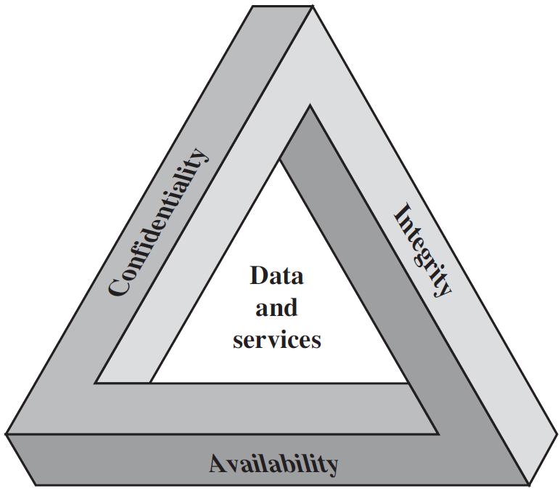
Stručný úvod
Informačná bezpečnosť

Slide 3
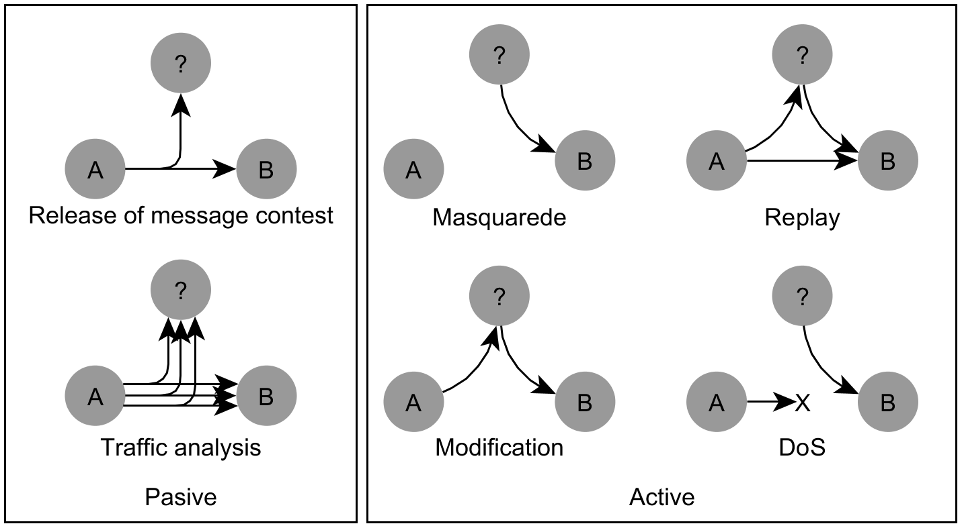
Stručný úvod

Slide 4
Navrhnuté riešenie
HW kryptolementy
Senzory-HUB
Na aplikačnej vrstve autentifikáciu
Ostatné aspekty inf. bezp. sa dajú zebezpečiť nad touto vrstvou
porovnané nezabezpečené riešenie, HW a SW zabezpečenie
Notes:
Po nadviazani doveri

Slide 5
Implementácia-Komunikačný protokol
nrfNordic ANT
Medzi 2 zariadeniami
Master osadený na NRF MotherBoard tlačidlá, LED, nastavuje zabezpečenie
Slave automaticky sa nastavuje zabezpečenie podľa prijatých správ, dekóduje, kóduje a posiela naspäť

Slide 6
Implementácia-Komunikačný protokol
Viac ako 8 bajtov, maximálne 254 bajtov
Príklad správ
01 01 prázdna správa
02 02 prázdna správa
03 05 01 FF nezabezpečená správa

Slide 7
Implementácia-SW AES

Slide 8
Implementácia-HW AES
Fotka kryptoelementu

Slide 9
Implementácia-ISO7816
UART
2.6 MHz
bps
Signály sú generované GPIO
ATR, nastavenie
Komunikácia
T=1 bloková
T=0 bajtová

Slide 10
Implementácia-JC debug konzola
Segger J-Link RTT
Monitorovať, testovať
Výpis ATR správy
Vyhľadávanie manažera karty
Posielať APDU správy blokovo/bajtovo
Aktivácia, deaktivácia, resetovanie
Prehľadávať inštrukcie
Zmena baud rýchlostí

Slide 11
Implementácia-JC
applet

Slide 12
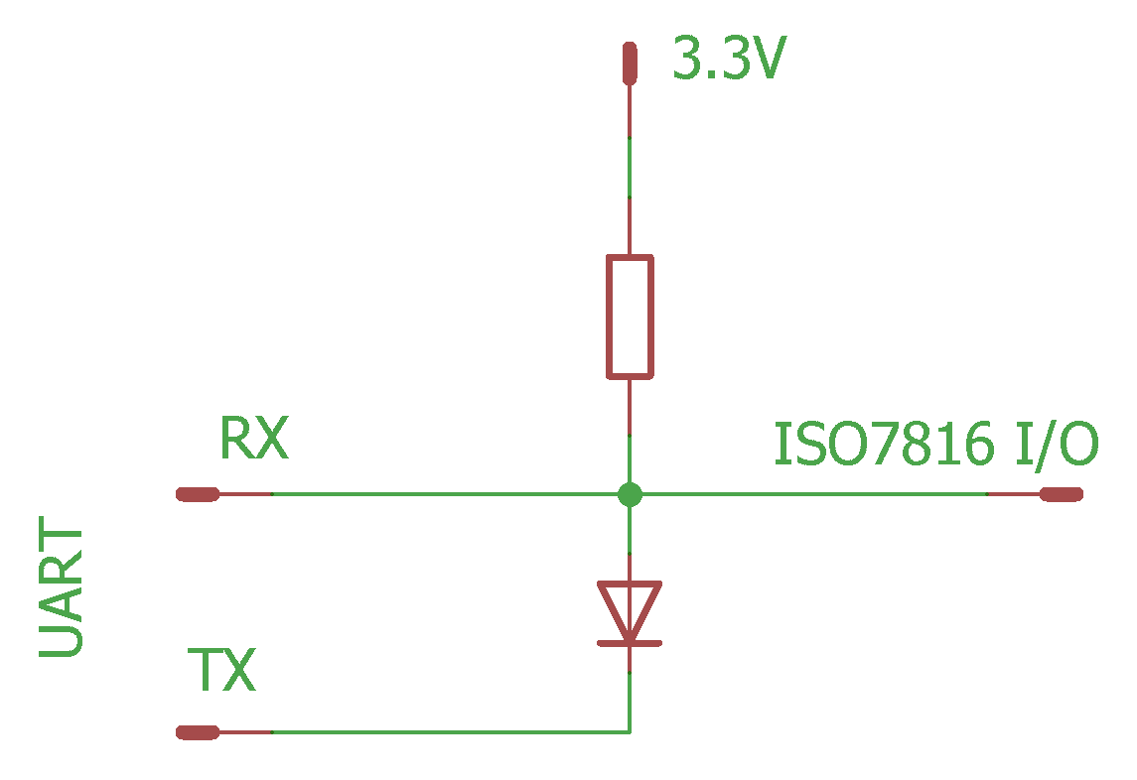
Implementácia-ISO7816 UART

Slide 13
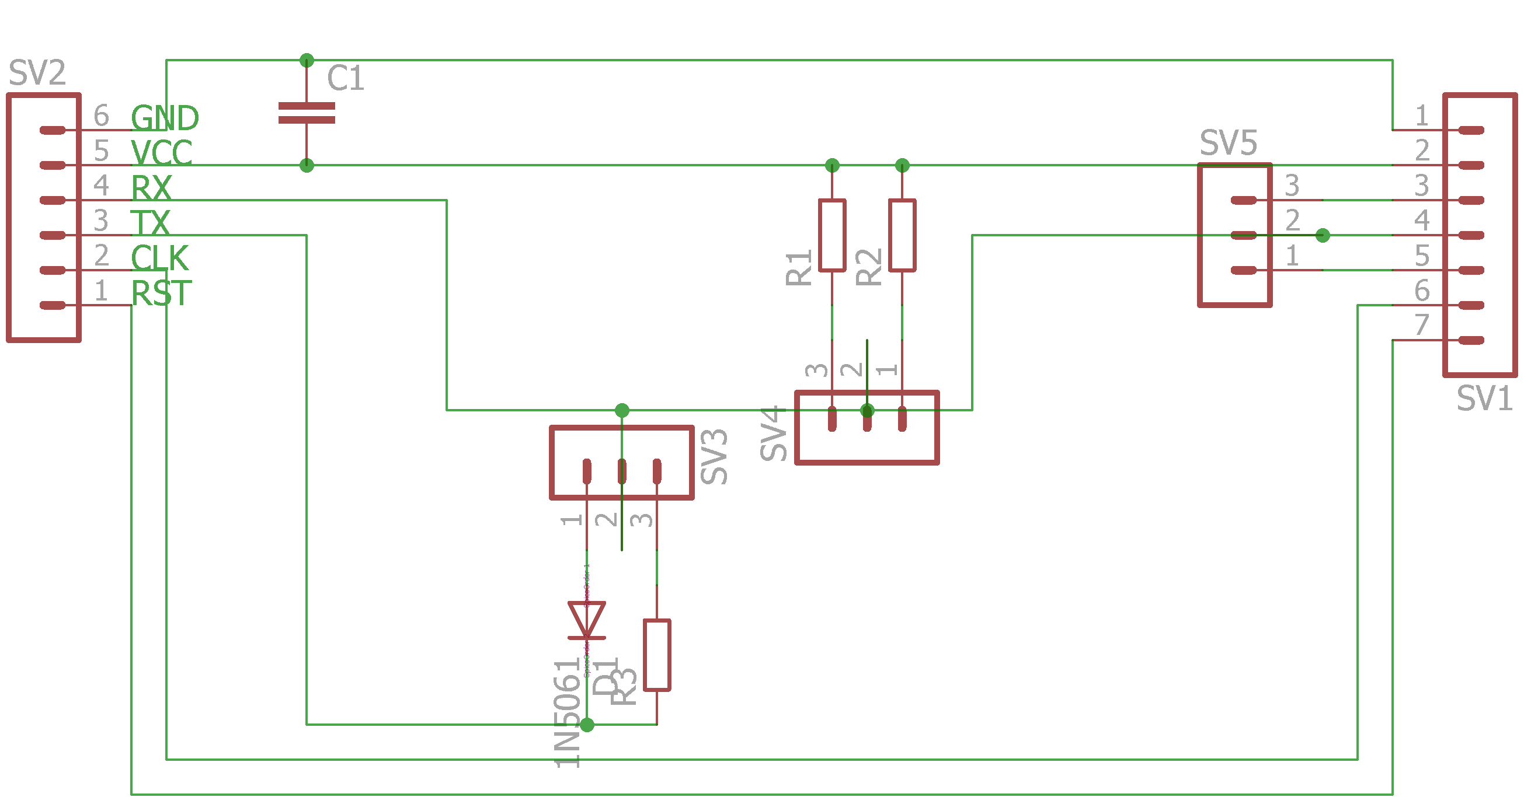
Implementácia-DPS I

Slide 14
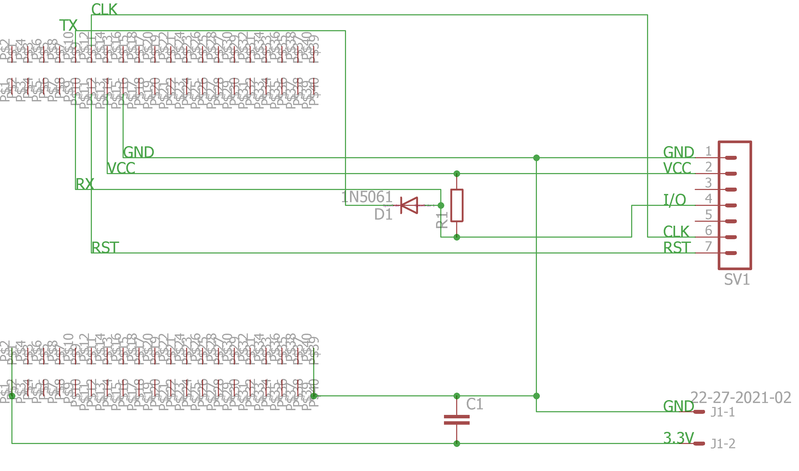
Implementácia-DPS II

Slide 15
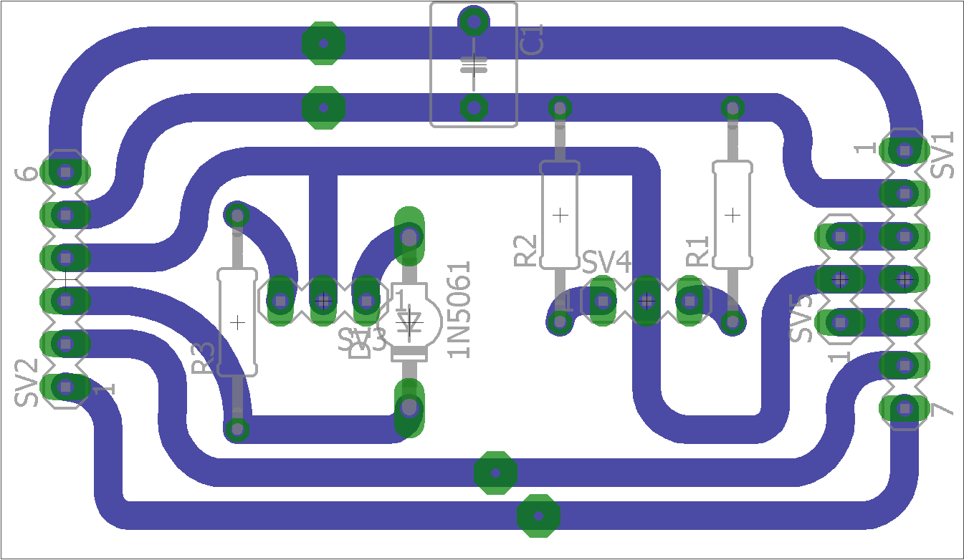
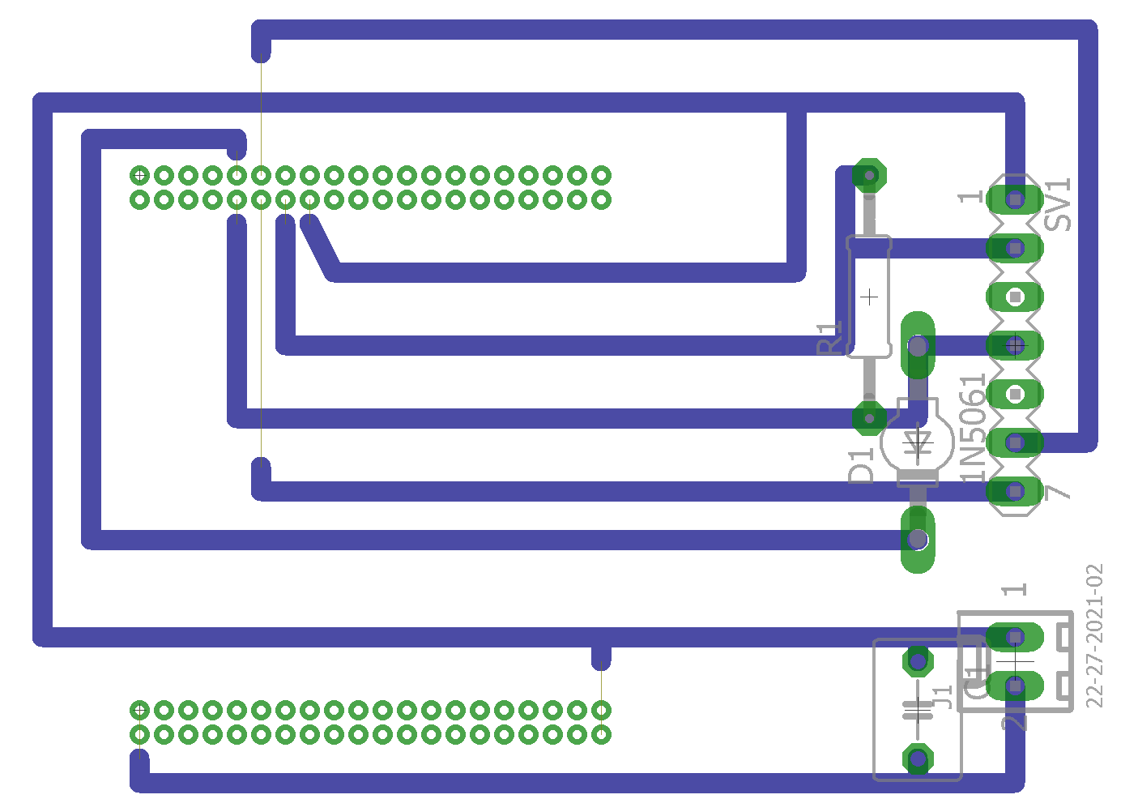
Implementácia-DPS

Slide 16
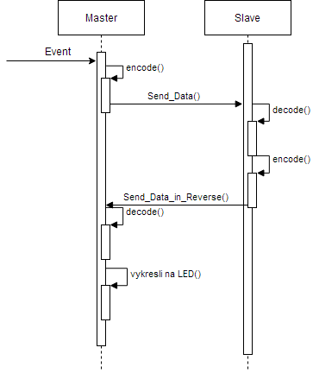
Testovanie
Notes:
Programovo generuju data,
200 hodnot
Implementovane timeout
treshold

Slide 17
Vyhodnotenie testovania
tabuľka

Slide 18
Sebakritika-čo sa nepodarilo
RSA SW
RSA HW (odhad)

Slide 19
Sebakritika-čo sa nefungovalo podľa predstáv
Komunikácia s
ANT postrácanie paketov

Slide 20
Záver

Slide 21
Plány do budúcna
Spravovanie pomocou udalostí nie procedurálne
Pamäť
Programová synchrononizácia/semafory
Urýchlenie výpočtov/komunikácie s ISO7816
Vyššia rýchlosť CLK (zápory)

Slide 22
Otázky
obsah

Slide 23
Vhodnosť sietí
Marketing ako technológie
iControl Networks: ZigBee, Z-Wave
BeeWi: Bluetooth
Samsung SmartThings hub: WiFi, Z-Wave, LAN, ZigBee
Notes:
fdsaf

Slide 24
Odporúčané aplikácie sietí
Notes:
fdsaf

Slide 25
Prečo komunikačný protokol ANT?

Slide 26
Prečo komunikačný protokol ANT?

Slide 27
Prečo komunikačný protokol ANT?

Slide 28
Vhodnosť sietí

